Slide 1
Intérêt du microbiote dans l’obésité et les troubles métaboliques
.
Présentation 14 novembre 2024 par Dr Antonello D’oro

Slide 2
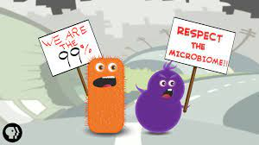
Quelques notions de base sur le microbiote
Ecosystème digestif composé de micro-organismes
Communauté écologique comprenant des symbiotes, commensaux et pathogènes
100 000 milliards de bactéries
1000 espèces
Poids entre 1 à 2 kg

Slide 3
Quelques notions de base sur le microbiome
5 millions de gènes (microbiome) comparés à 23000 gênes humains
Théorie de l’hologénome (gènes humains + microbiens)
Capacité d’amener de la variation génétique
  Transfert horizontal des gênes
  Amplification microbienne
  Acquisition de nouvelles souches
  Les variations génétiques pour l’être humain par les microbes de l’intestin est vital pour l’évolution de l’espèce.
  La perte des espèces du microbiote intestinal est un phénomène sans précédent du à notre alimentation appauvrie (western diet) et à nos modes de vie et cela nuit à la santé de l’être humain avec impact sur les futures générations.

Slide 4
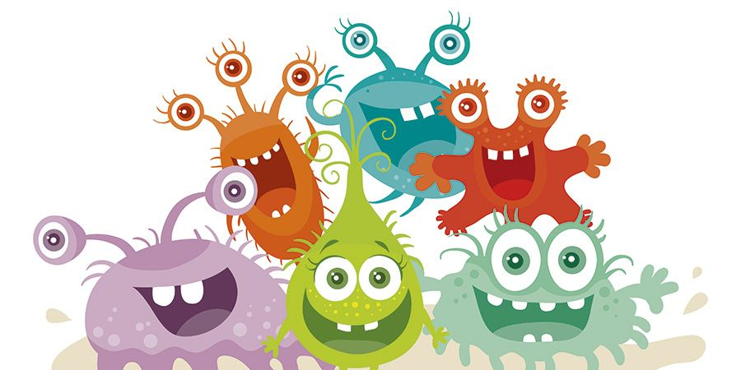
Fonctions du microbiote
Capacité de moduler notre système immunitaire
Améliore notre status nutritionnel, meilleure absorption des minéraux (calcium, magnésium, zinc..) et synthèse de certaines vitamines (vitamines B, et vitamine K)
Améliore la récupération énergétique des aliments
Protège contre les pathogènes (résistance à la colonisation)
Production d’AGCC tels que le butyrate aux nombreux effets sur la santé
Rôle sur le métabolisme (contrôle de la glycémie, sensibilité à l’insuline, gestion du poids)
Modulation du niveau de l’inflammation
sur notre corps selon les bactéries intestinales
Peut influencer notre humeur
(modulation neuropeptides, neurotransmetteurs)

Slide 5
Le microbiote impliqué dans de nombreuses maladies

Slide 6
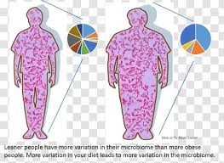
Microbiote: l’exemple de l’obésité
Le microbiome de l’obésité est en relation avec un déséquilibre du microbiote en faveur de bactéries qui augmentent l’absorption calorique (ratio firmicutes/bacteroidetes)
L’inflammation systémique favorisé par les endotoxines bactériennes et le leaky gut favorise l’insulinorésistance (bacteroides, protéobactéries)
Dans les études, les enfants à poids normal ont plus de bifidobactéries et moins de staph. doré.
L’abondance de l’Akkermansia muciniphila est associé à un poids normal, une baisse est associé à l’inflammation, l’obésité et le diabète.
Excès de Prevotella est associé à l’insulinorésistance, le foie gras, l’obésité

Slide 7
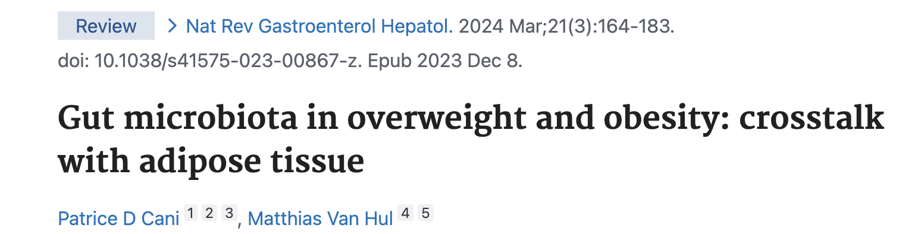
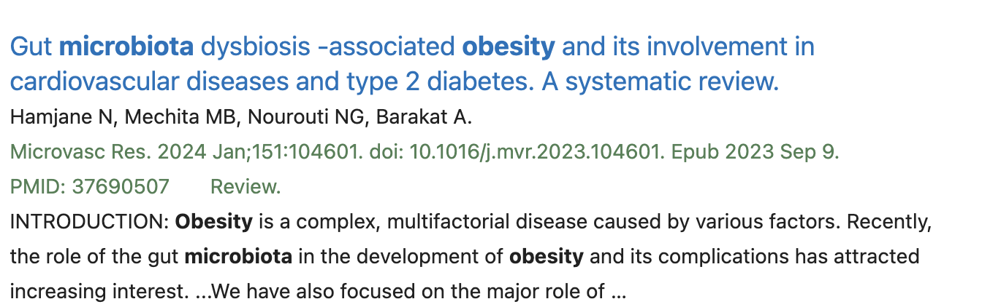
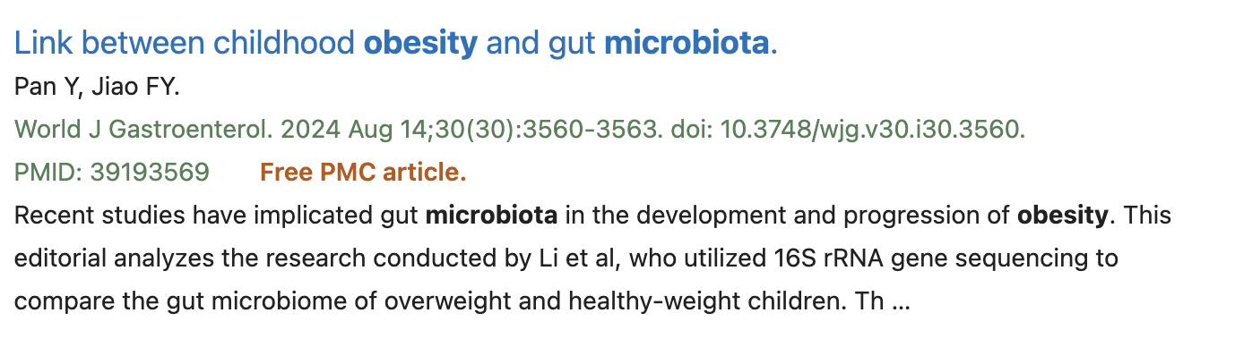
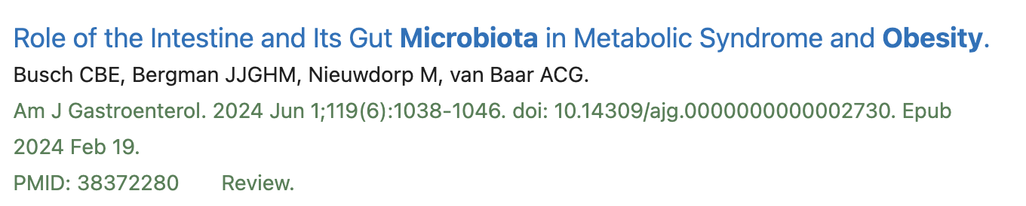
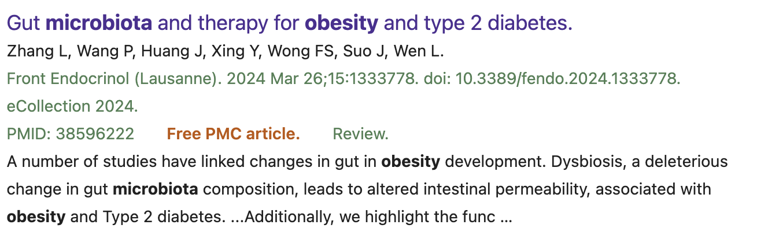
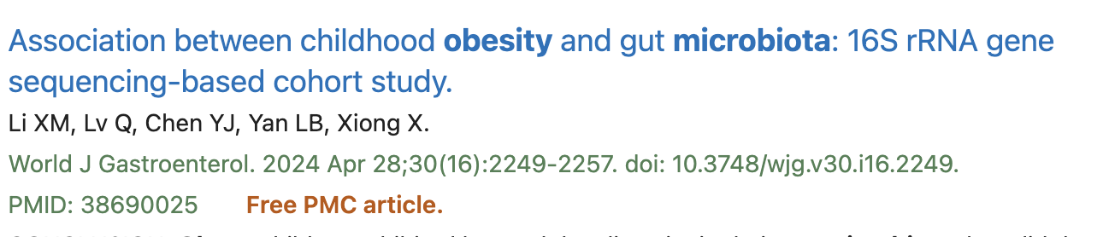
Microbiote et obésité des centaines d’études

Slide 8
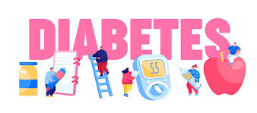
Microbiote: l’exemple du diabète
CONSTATS INQUIETANTS
le diabète est considéré comme le prochain grand défi de santé publique en raison de l’explosion des cas de diabètes ces dernières décennies
Avoir un diabète augmente le risque d’avoir une autre maladie chronique de 2 à 4 x, d’avoir une attaque cardiaque de 3 à 4 x, de doubler le risque de démence, de quadrupler le risque de cancer,
De plus une grande partie de la population occidentale souffre de prédiabète avec le risque que 80% de ces prédiabètes se transforment en diabète ultérieurement.
Dans les deux prochaines décennies, on aura environ 3 millions de diabétique dans le monde et qui auront 4 x plus de risque de développer une maladie chronique

Slide 9
Microbiote: l’exemple du diabète
Diabète de type 1 et 2
La dysbiose est fortement associée avec le diabète de type 1.
Les enfants avec le diabète de type 1 ont une réduction de la diversité du microbiote et une réduction des bifidobactéries et lactobacilles.
  Gut microbiota in children with type 1 diabetes differs from that in healthy children. BMC Med 2013 Feb
Le microbiote joue un rôle crucial dans le diabète de type 2. Plusieurs études montrent l’augmentation de germes opportunistes et la diminution des bactéries productrices de butyrate dans le diabète de type 2.
  Gut microbiota in human adults with type 2 diabetes differs from non-diabetic adults. PLoS One, 2010

Slide 10
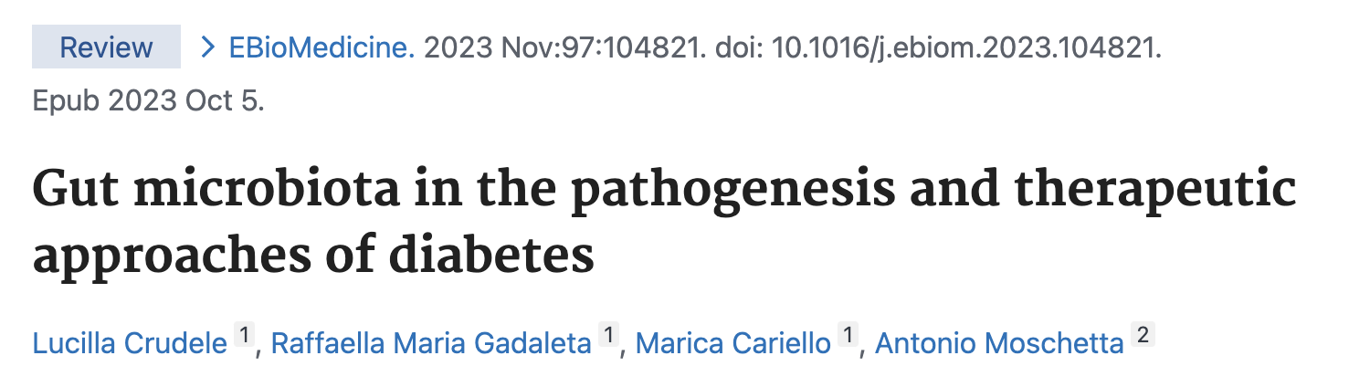
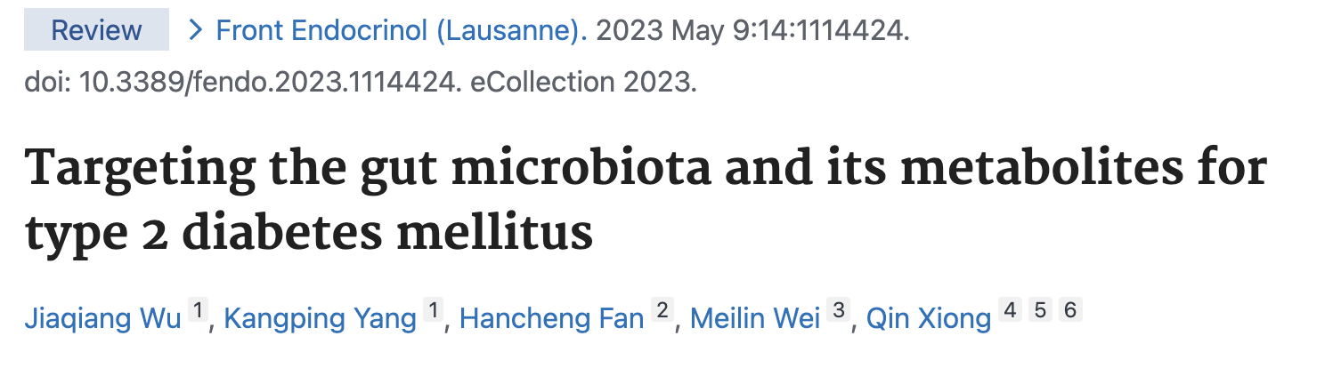
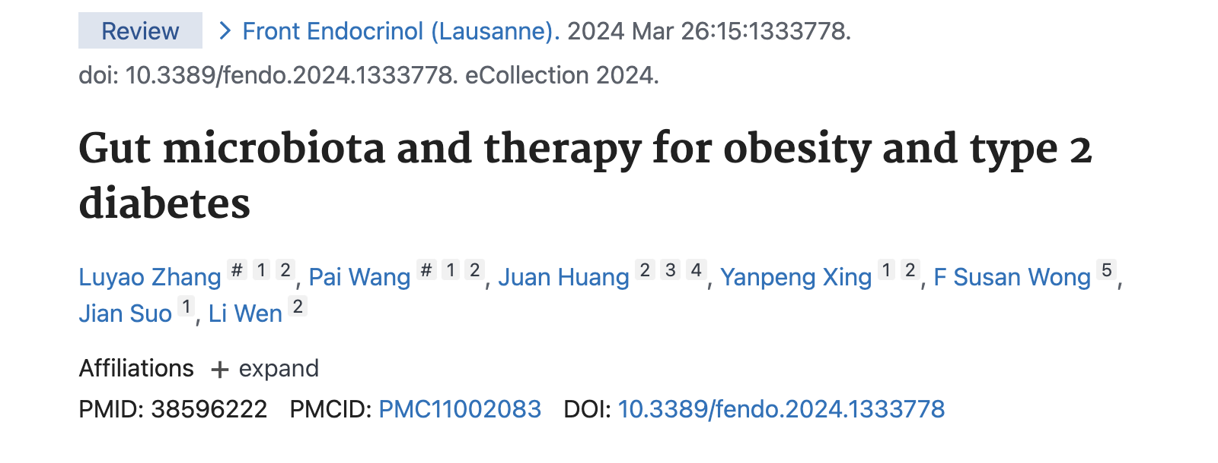
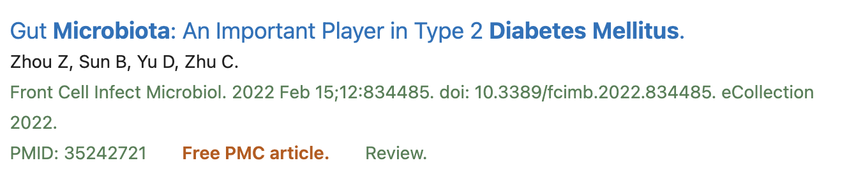
Microbiote et diabète

Slide 11
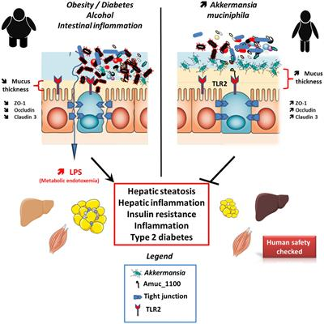
Microbiote: l’exemple du diabète
Une grande étude sur le pré- diabète qui s’appelle CORDIOPREV, a évalué 460 patients souffrant de prédiabète sur 5 ans et ils ont recherché tous les marqueurs qui pourraient être les meilleures prédicteurs de passer d’un prédiabète à un diabète.
Le seul prédicteur que l’on retrouve dans 100% des cas c’est…. La perméabilité intestinale, avec augmentation des endotoxines
Et devinez quelle est la bactérie qui lorsqu’elle manque favorise le plus l’intestin poreux, c’est l’akkermansia muciniphila.
l’Akkermansia, est une bactérie directement reliée au syndrome métabolique et ce syndrome est à la base d’une myriade de maladies comme le diabète, la démence, les ovaires polykytiques, etc.. Plus les taux d’Akkermansia sont élevés et plus on se protège de ces maladies. ET la bonne nouvelle c’est qu’on peut augmenter le taux d’Akkermansia de différentes façons,

Slide 12
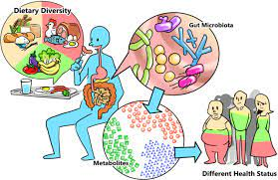
La biodiversité du microbiote
Les facteurs qui impactent négativement notre diversité du microbiote sont multiples et relativement bien connus. Il s’agit entre autres :
d’une naissance par césarienne,
d’un manque d’allaitement
de la prise fréquente d’antibiotiques dans la petite enfance
d’une alimentation pauvre en aliments riches en fibres et prébiotiques, ce qui représente le modèle classique d’une alimentation occidentale (steak/frites)
d’une prise récente ou une prise
fréquente d’antibiotiques
De la consommation chronique de
certains médicaments (AINS, IPP)
des diètes restrictives prolongées
(FODMAP, diète cétogène, etc.)

Slide 13
Alimentation:
Les mauvais patterns alimentaires
La diète occidentale (western diet)
Faible en polyphénols
Pauvre en fibres
Pauvre en diversité
Riche en aliments transformés
Riche en produits chimiques

Slide 14
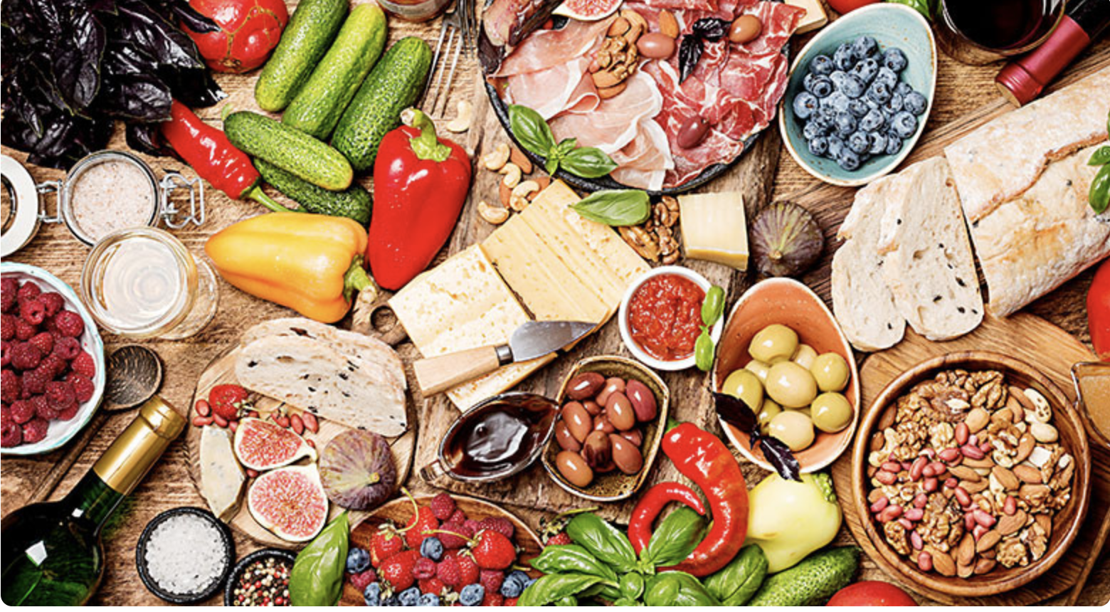
Alimentation: modulation positive du microbiote
La diète méditerranéenne a un potentiel thérapeutique sur diverses maladies dégénératives ainsi que sur la santé globale
  Diète riche en bonnes graisses, fibres et polyphénols protège contre le stress oxydatif et la peroxydation des lipides et l’apport des oméga 3 a un effet cardio et neuroprotecteur
  Sur microbiote: amélioration de la biodiversité et de la production de butyrate:

Slide 15
Médicaments et microbiote

Slide 16
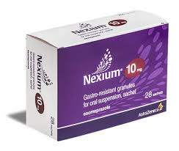
Médicaments qui altèrent le microbiote
Les inhibiteurs de la pompe à proton
Nexium seul compte plus de 19 millions de prescriptions annuellement aux USA
L’utilisation des IPP est associé:
  Diminution de la diversité du microbiote (en partie corrigée après un mois d’arrêt)
  Augmente le risque de SIBO
  Augmente le risque d’infection à clostridium difficile
  Diminue la concentration de bifidobactéries
  Diminution de l’abondance des bactéries intestinales et augmentation du taux des Protéobactéries et Streptocoques

Slide 17
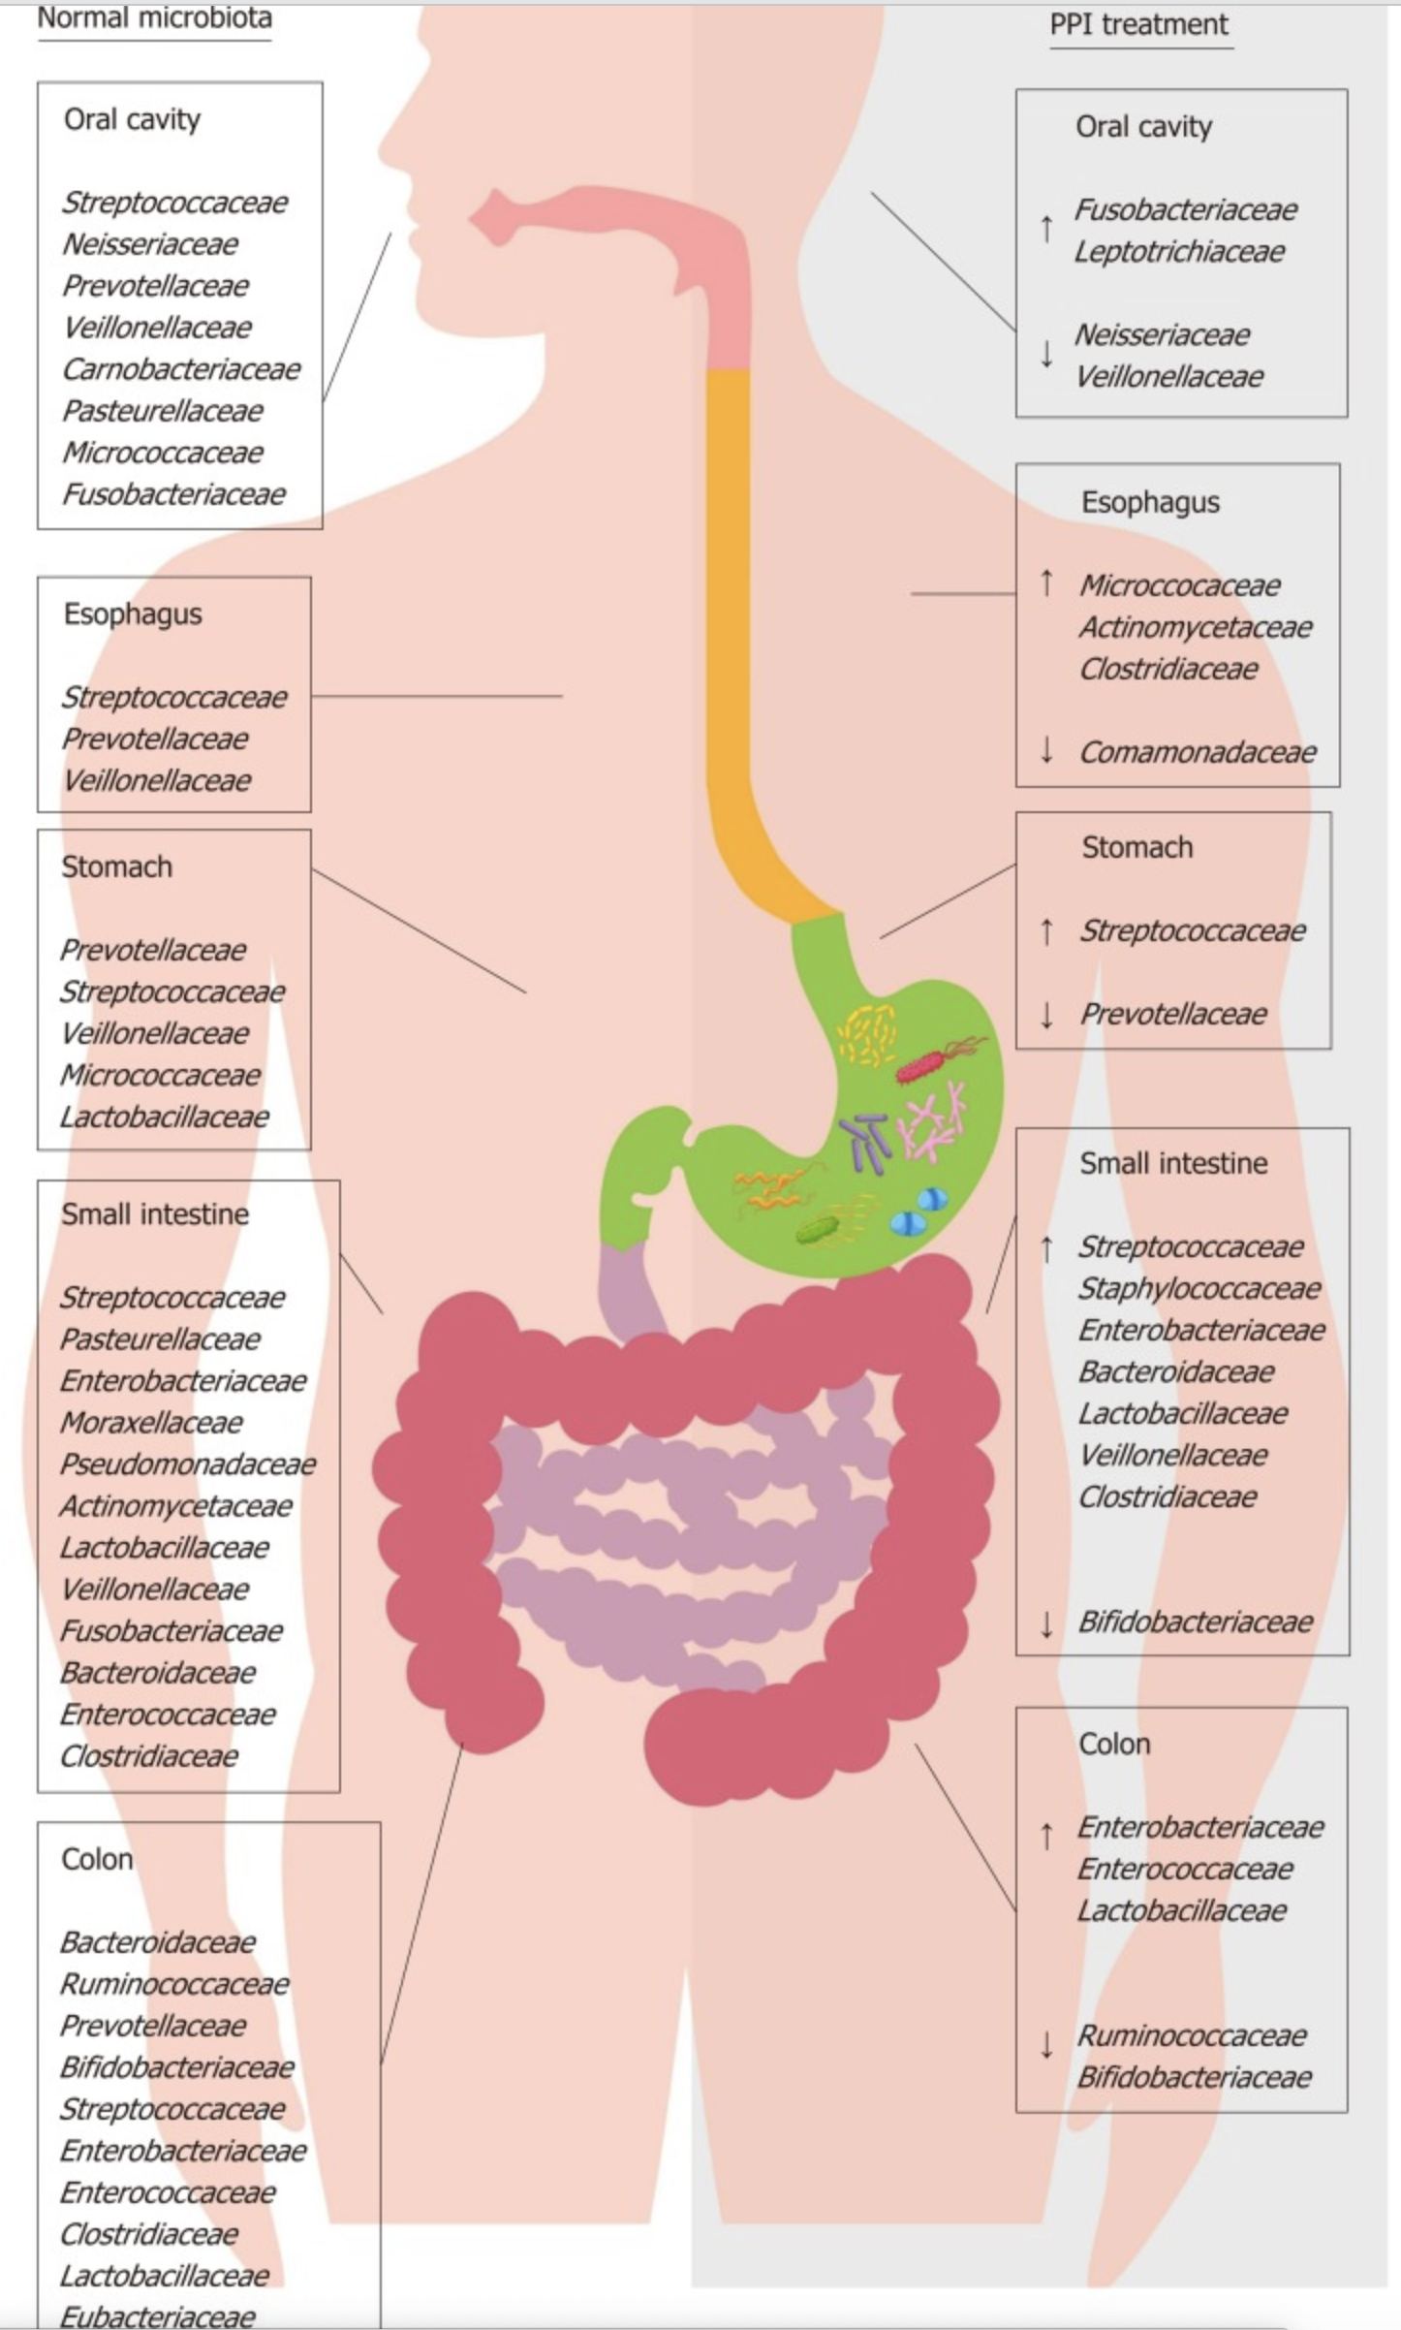
Médicaments qui altèrent le microbiote
Les inhibiteurs de la pompe à proton
« Proton pump inhibitors and dysbiosis: current knowledje and aspects to be clarified » Woerd J Gastroenterol 2019 Jun
« Proton pump inhibitors affect the gut microbiome » Gut 2016 May
« Gut microbiota composition before and after use of proton pump inhibitors » Dig Dis Sci 2018 Nov
« Duodenal dysbiosis and relation to the efficacy of PPI in functional dyspepsie » Int J mOl Sci 2021

Slide 18
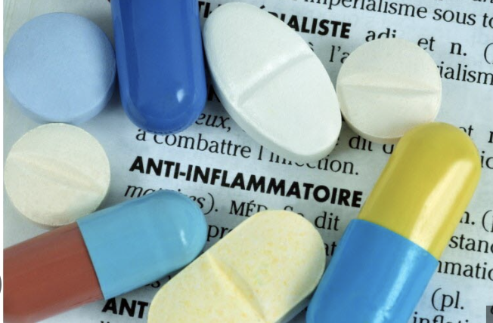
Médicaments qui altèrent le microbiote
Les anti-inflammatoires non stéroidiens
Plus de 70 millions de prescriptions annuelles aux USA
L’utilisation des AINS est associé :
  Augmentation des bactéries gram-négatives
  Augmentation des endotoxines et sels biliaires secondaires
  Diminution des bifidobactéries et lactobacilles

Slide 19
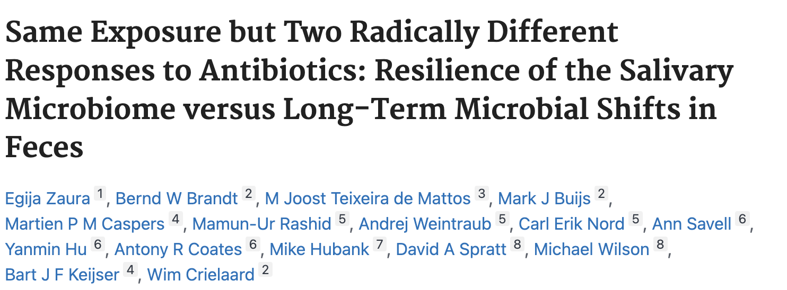
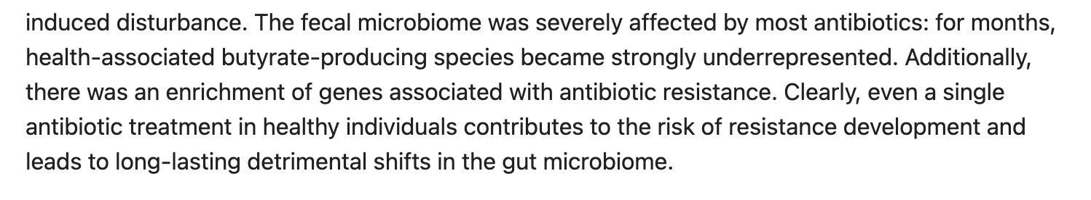
Médicaments qui altèrent le microbiote
Les antibiotiques
Le médicament qui impacte le plus le microbiote
Des altérations du microbiote peuvent durer de nombreux mois
  4 ans après une triple thérapie pour H.pylori
  Certains organismes disparaissent de façon définitives
Utiliser les antibiotiques seulement quand cela est absolument nécessaire

Slide 20
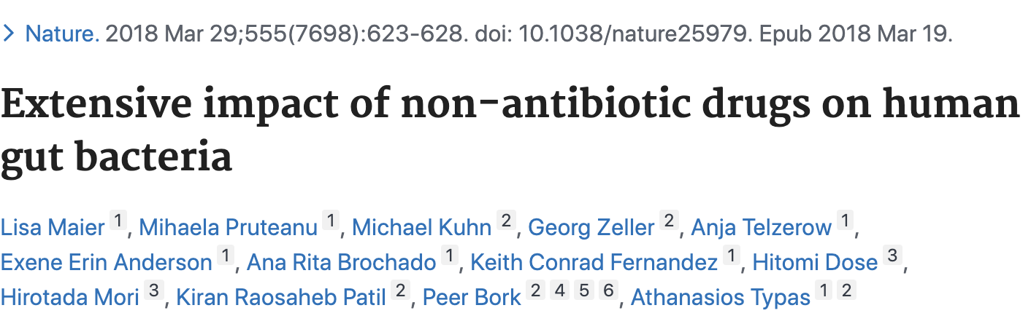
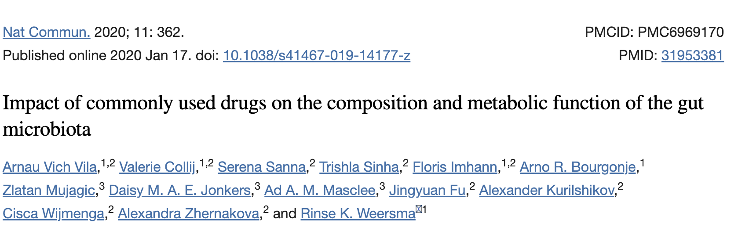
De nombreux médicaments impactent le microbiote,
Une étude dans Nature a évalué l’impact de 1000 médicaments (non-antibiotiques) sur 40 souches de bactéries représentatives du microbiote intestinale. 24% de ces médicaments, incluant toutes les classes thérapeutiques inhibent la croissance d’au moins une souche bactérienne in vitro
Une étude montre l’influence de 15 médicaments communs sur la composition du microbiote ainsi que 500 combinaisons de ces médicaments
  IPP inhibent des bactéries commensales comme les Ruminococcus et Dorea
  Antibiotiques pris moins de 3 mois, nette diminution des bifidobactéries
  Corticostéroides augmentent les methanobrevibacter smithii (prise de poids)
  Metformine enrichissement en E. coli etc.
  Les combinaisons multiples ont des impacts majeurs sur le microbiote

Slide 21
La restauration du microbiote
Corriger les facteurs corrigeables
En premier lieu l’alimentation
Faire de l’exercise
  « Exercise modifies the gut microbiota with positive health effects » Oxid Med Cell 2017
  « Exercise alters gut microbiota composition and fonction in lean and obese humans » Med Sci Sports Exerc. 2018 Apr
Corriger le stress chronique
  « Acute and repeated exposure to social stress reduces gut microbiota diversity in Syrian hamsters » Behav Brain Res. 2018 Jun
Le sommeil et le rythme circadien joue un rôle crucial sur le microbiote
  « Circadian disorganization alters intestinal microbiota » PLoS One 2014 May
  « The shift work and health research agenda: considering changes in gut microbiota as a pathway linking shift work, sleep loss… » Sleep Med Rev 2017

Slide 22
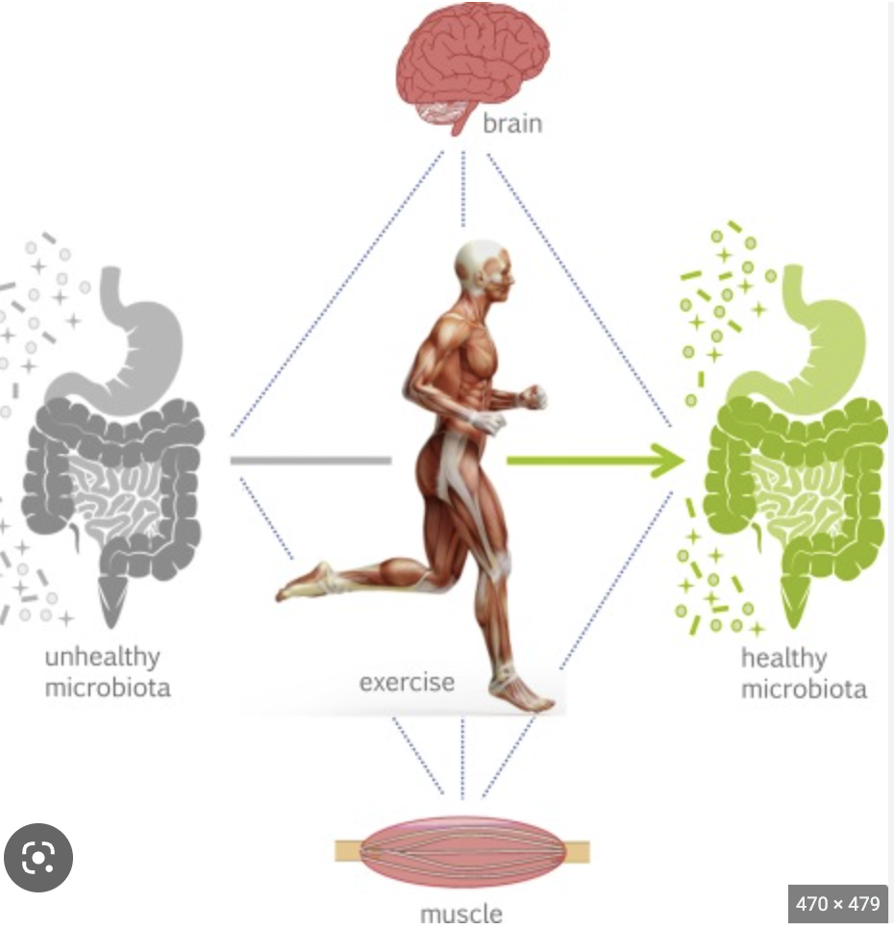
L’exercice physique, protecteur du microbiote
Action sur le microbiote intestinal,
  améliore la diversité,
  augmente les Firmicutes et Actinobacteria (bifidobactéries)
  Augmente les bactéries productrices de butyrate
Action sur l’immunité
  Augmentation des enzymes antioxydants
  Aug. de cytokines anti-inflammatoires (Il10)
  Réduction de l’inflammation intestinale
Production des facteurs neurotrophiques (BDNF, NGF)

Slide 23
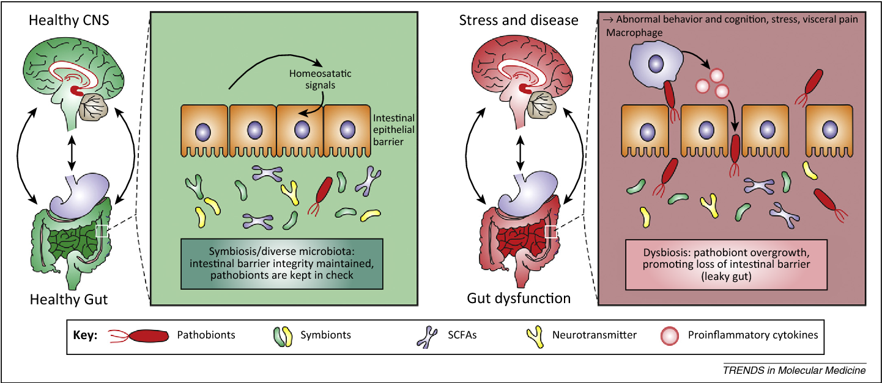
Stress chronique et microbiote
Impacts négatifs des hormones de stress direct sur le cerveau (cortisol, catécholamines)
Le stress altère la barrière intestinale favorisant un leaky gut, inflammation, neuroinflammation
Impact direct sur la composition du microbiote et la diversité, promeut la dysbiose
  Baisse bifidobactéries et augmentation des protéobactéries, baisse des lactobacilles

Slide 24
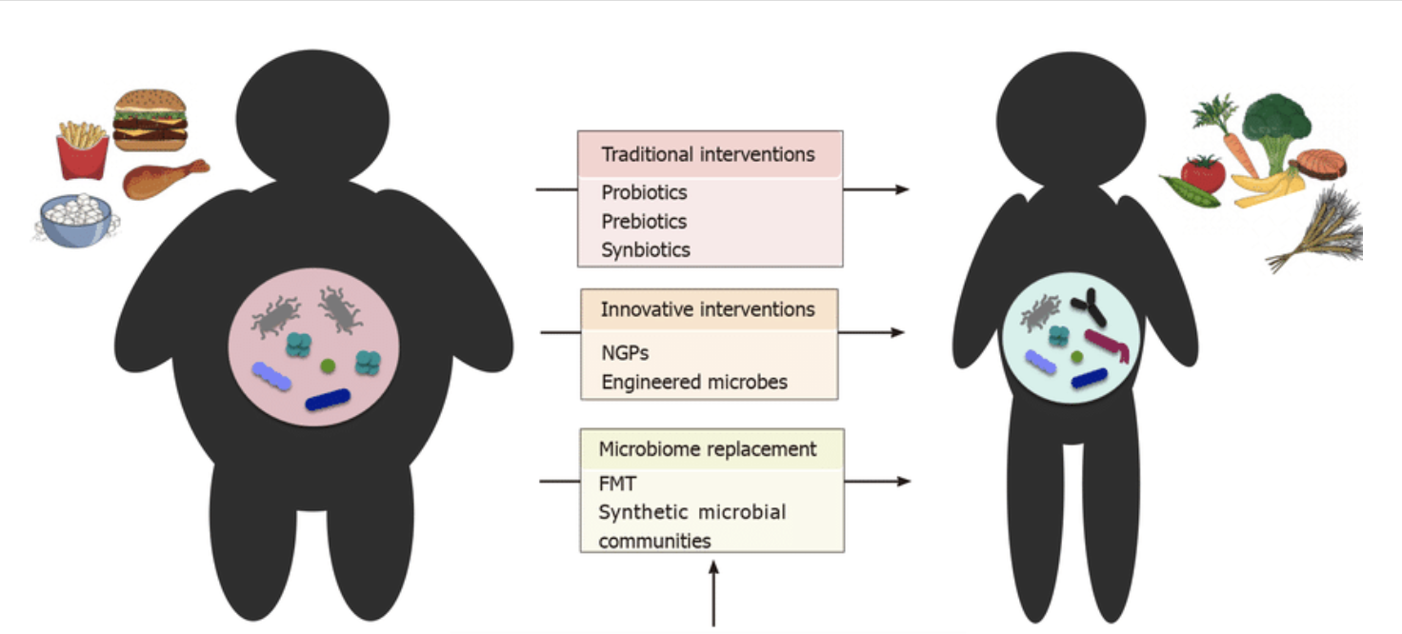
Modulation du microbiote dans le syndrome métabolique et le diabète
Prébiotiques
Probiotiques
NGPs
Transplantation fécale

Slide 25
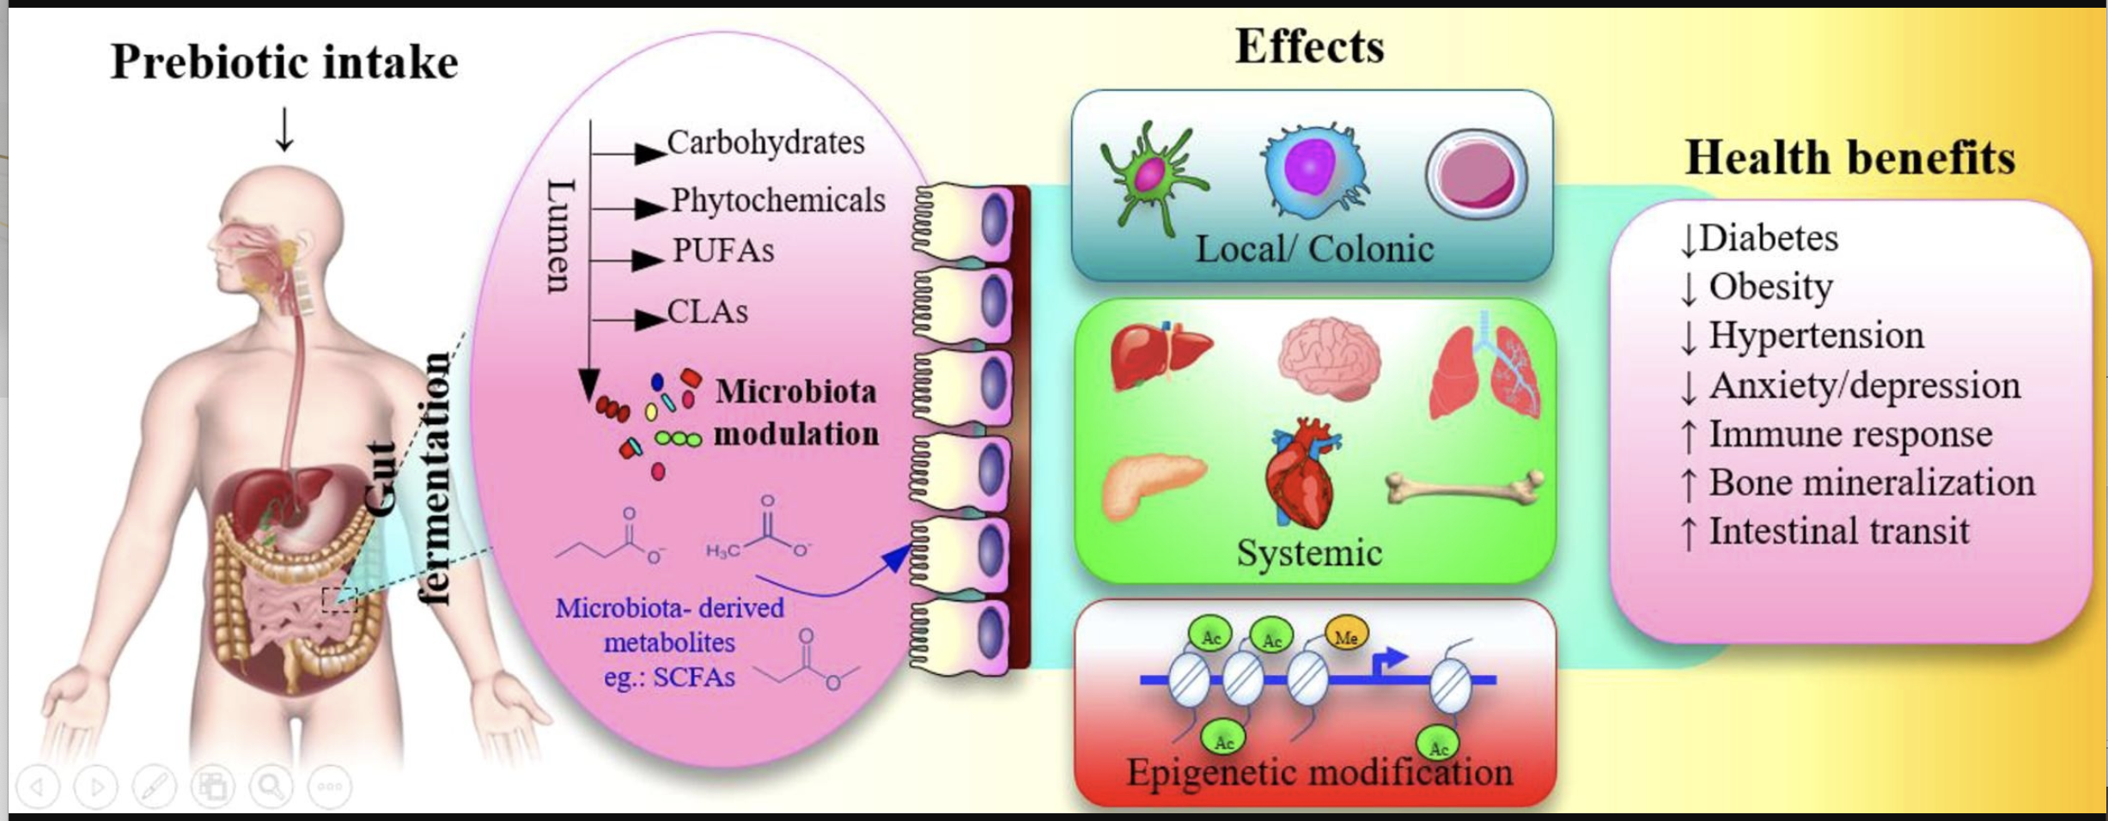
Prébiotiques, les fertiliseurs de l’intestin
Pour qu’un substrat alimentaire soit reconnu comme un prébiotique:
Ne pas être absorbé ou hydrolysé par l’estomac ou l’intestin grêle
Agir comme un substrat sélectif pour des bactéries commensales potentiellement bénéfiques pour notre colon
Changer l’écosystème du côlon vers une composition plus saine et induire des changements dans l’intestin ou systémiques qui améliorent la santé de l’hôte
« Novel insights into prebiotic properties on human health: a review » Food research International, may 2020

Slide 26
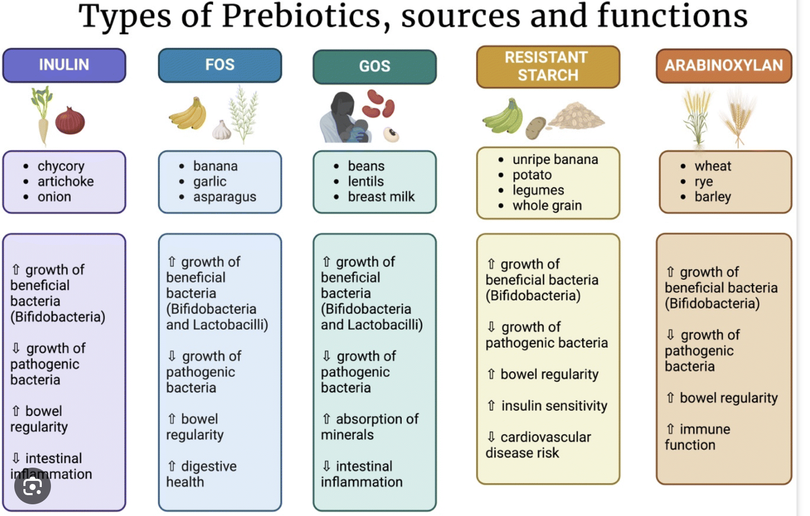
Prébiotiques, les fertiliseurs de l’intestin

Slide 27
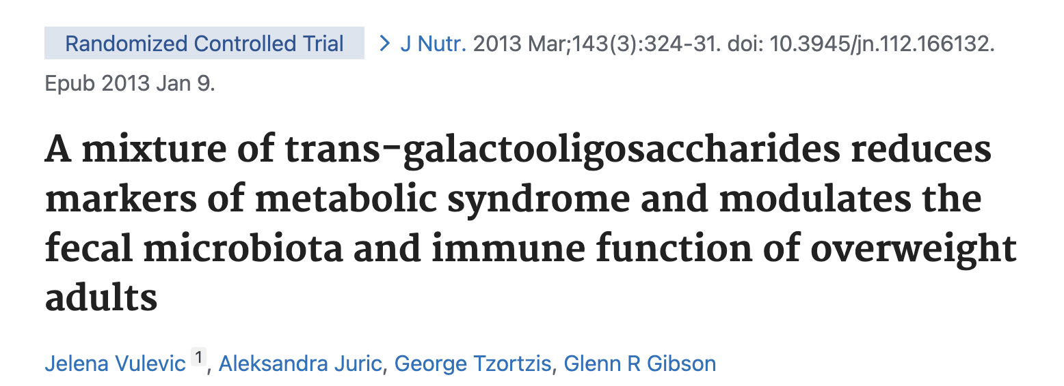
Prébiotiques- Galactooligosaccharides
Syndrome métabolique
Evaluation des GOS sur les marqueurs du syndrome métabolique, le microbiote et l’immunité dans étude randomisée, double aveugle, sur 45 personnes
Administration de 2.75 gr/jour sur 12 semaines
Diminution statistiquement significative:
CRP
Insuline à jeun
Cholestérol total
triglycérides

Slide 28
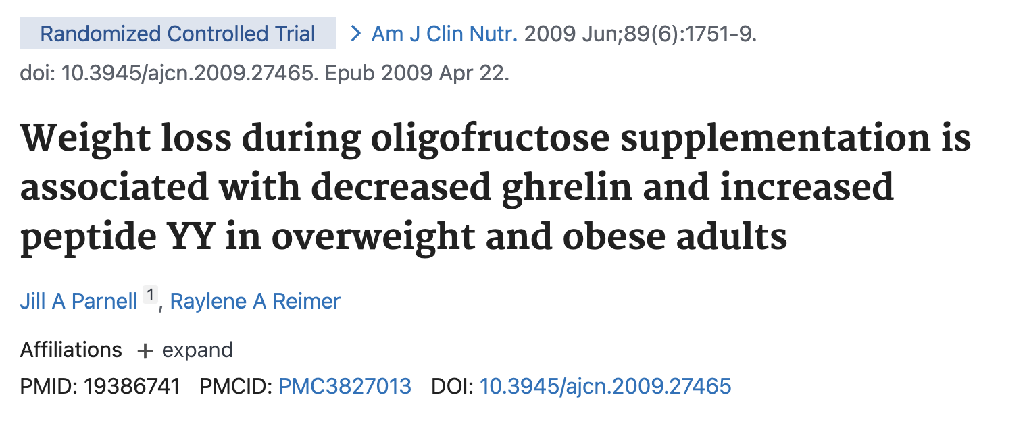
Prébiotiques- Fructooligosaccharides
Obésité
Etude randomisée, double aveugle, PC
N=48
Administration 21 gr/FOS sur 12 semaines
Résultats:
Réduction de 1,03 kg versus 0.45 kg
Up régulation des hormones de satiété

Slide 29
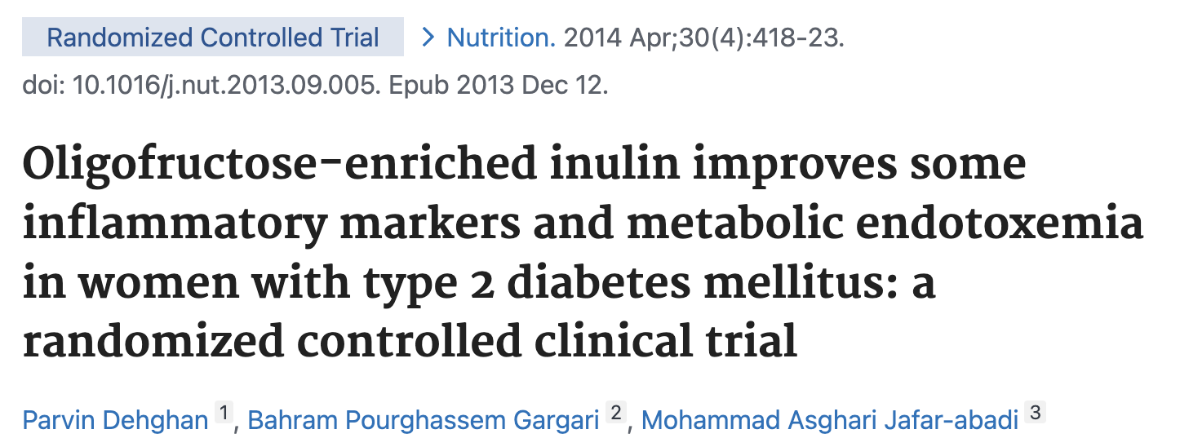
Prébiotiques- Inuline-Type Fructans
Diabète type 2, n = 52 femmes
10 gr d’oligofructose enrichi d’inuline
Pendant 8 semaines
Améliorations:
Poids et BMI
Glycémie à jeun
Hémoglobine 1Ac
TNF alpha
LPS dans le sang
«Inulin controls inflammation and metabolic endotoxemia in women with type 2 diabetes mellitus: a randomized-controlled clinical trial» Int J Food Sci Nutr 2014 Feb:65

Slide 30
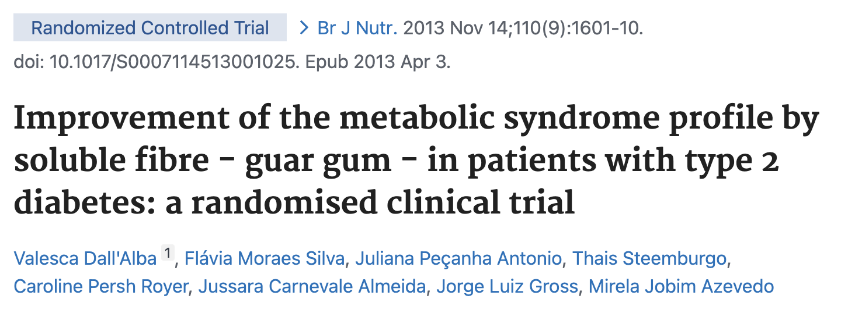
Prébiotiques- PHGG
Diabète type 2 et syndrome métabolique
10 gr de PHGG par jour (5 gr 2x par jour aux repas de midi et du soir) pendant 6 semaines
Amélioration des paramètres métaboliques et cardiovasculaires
Tour de taille
HbA1c
Albumine urinaire etc.

Slide 31
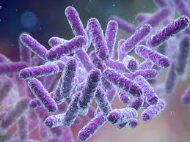
Les probiotiques
Les probiotiques sont des agents microbiens encore vivant qui sont censés améliorer la santé de la personne qui les ingère. Les probiotiques dans le commerce sont souvent des préparations de bactéries vivantes ou lyophilisées, le plus souvent il s’agit d’une combinaison de lactobacilles et de bifidobactéries.

Slide 32
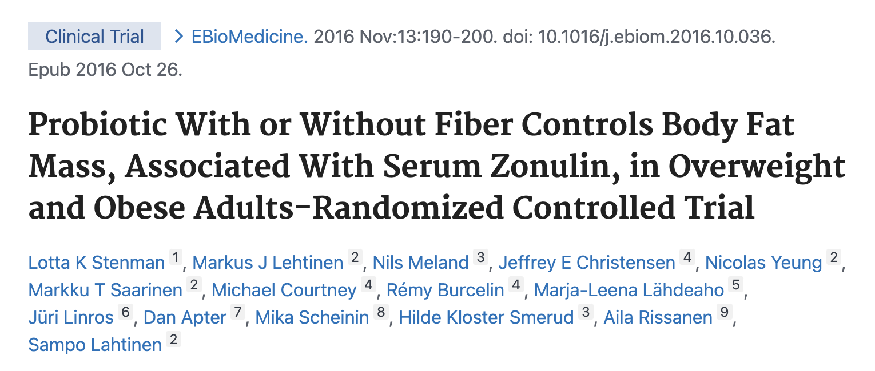
Probiotiques et obésité
Essai randomisé, double aveugle
N=225 (BMI 31.3, âge moyen 49 ans)
Réduction du poids et de la masse grasse abdominale et du tour de taille
Changement de la zonuline sérique et de la CRP étaient associé avec la réduction de l’obésité centrale

Slide 33
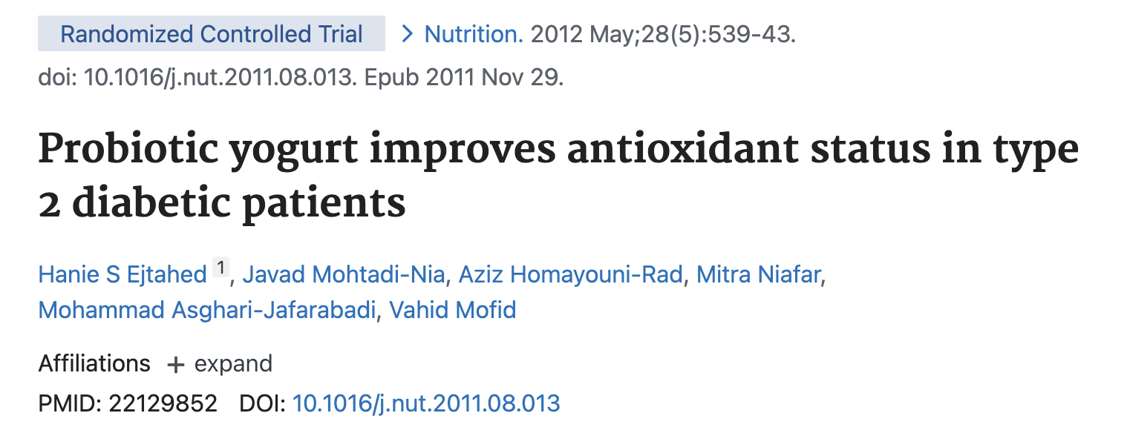
Probiotiques dans le diabète de type 2
Yaourt avec probiotiques contenant du Lactobacillus La5 et B. lactis 300 gr/6 semaines
VS contrôle, réduction significative
Glycémie à jeûne
Hémoglobine A1C
et
Augmentation de la SOD et de la glutathion peroxydase

Slide 34
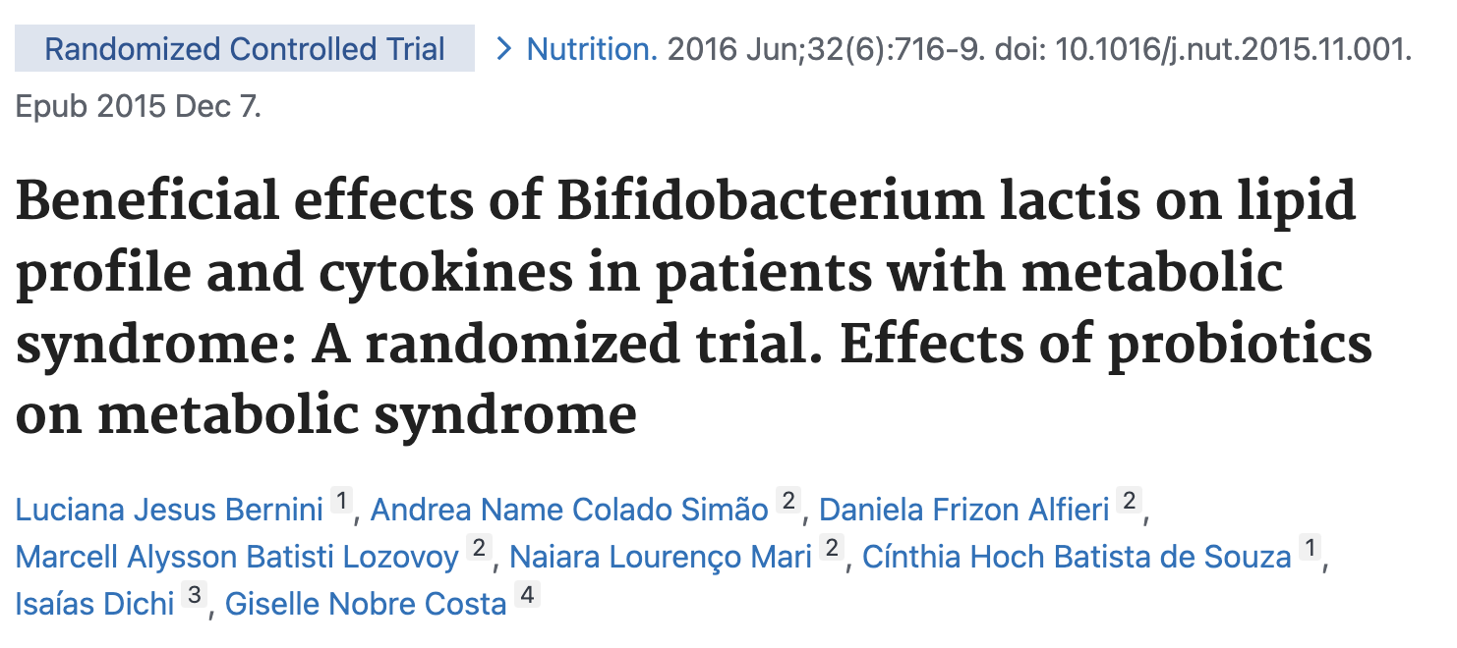
Probiotiques dans le syndrome métabolique
Lait fermenté contenant du bifidobacterium lactis HN019 versus yahourt/ 6 semaines
Par rapport groupe placebo
Réduction BMI
Réduction cholestérol total
Réduction des LDL
Réduction du TNF alpha

Slide 35
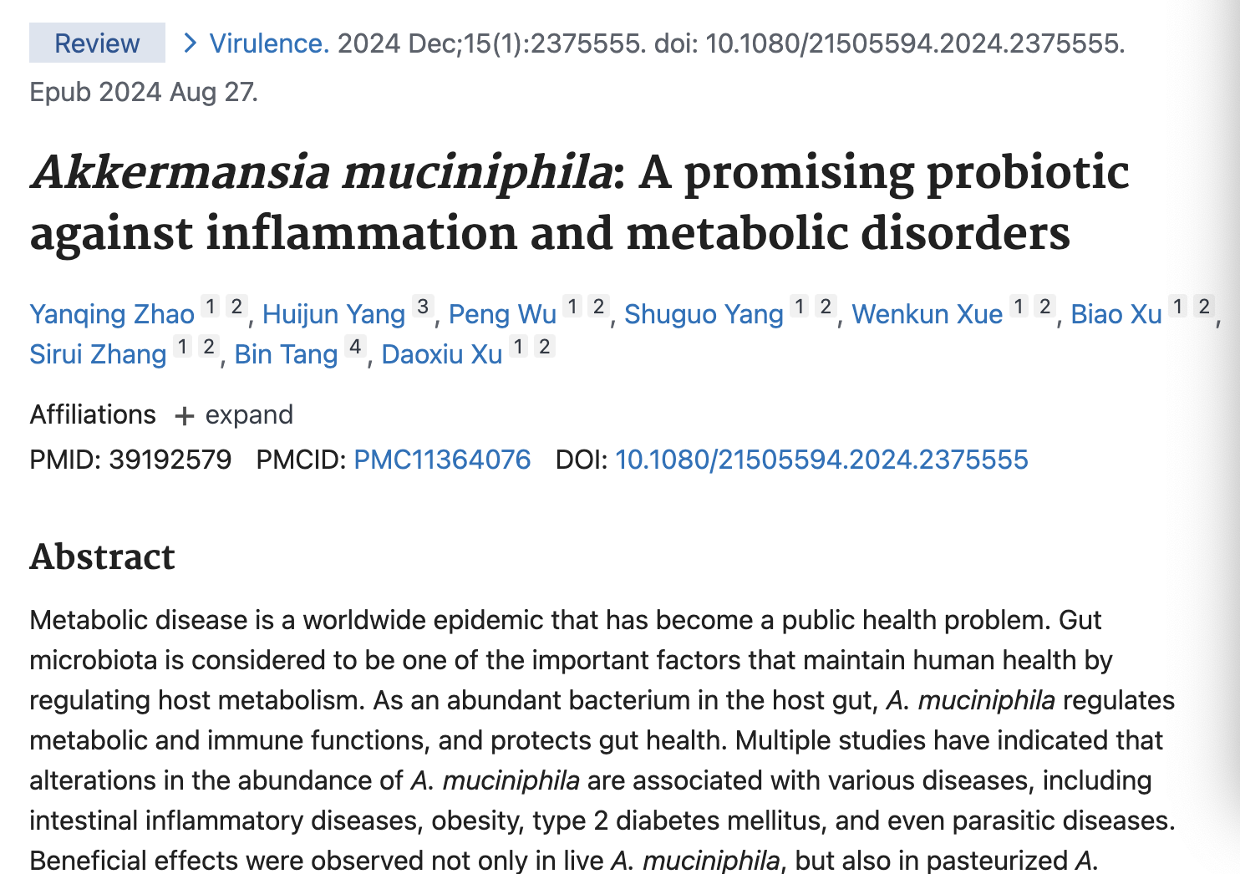
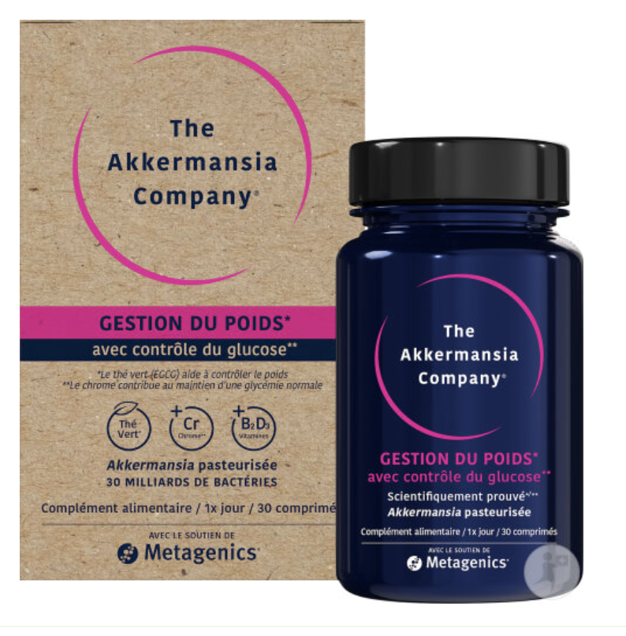
NGP (New generation probiotic)
Akkermansia muciniphila,

Slide 36
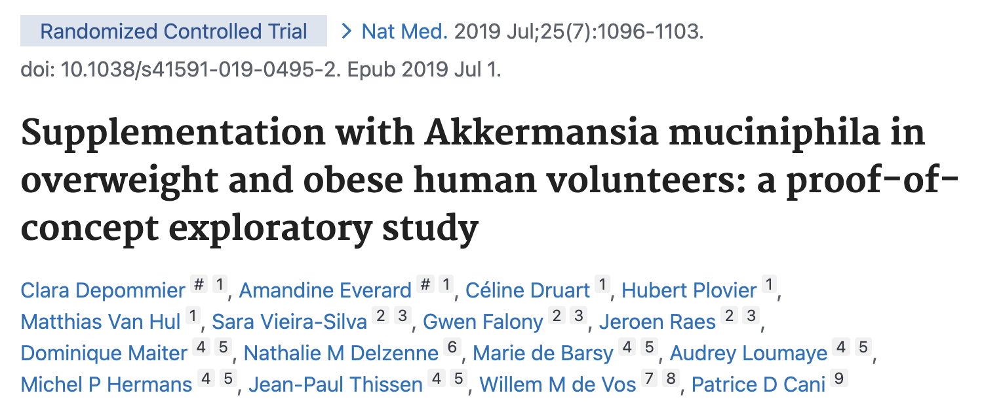
Probiotiques Akkermansia dans le syndrome métabolique
Essai randomisé, double aveugle
N= 40, obèse et insulino résistant
3 groupes: placebo/Akkermansia vivant /Akkermansia pasteurisé
Durée 3 mois
Amélioration de l’insulinémie et de la sensibilité à l’insuline
Baisse du cholestérol
Légère baisse du poids
Baisse des marqueurs de dysfonction hépatique /inflammation

Slide 37
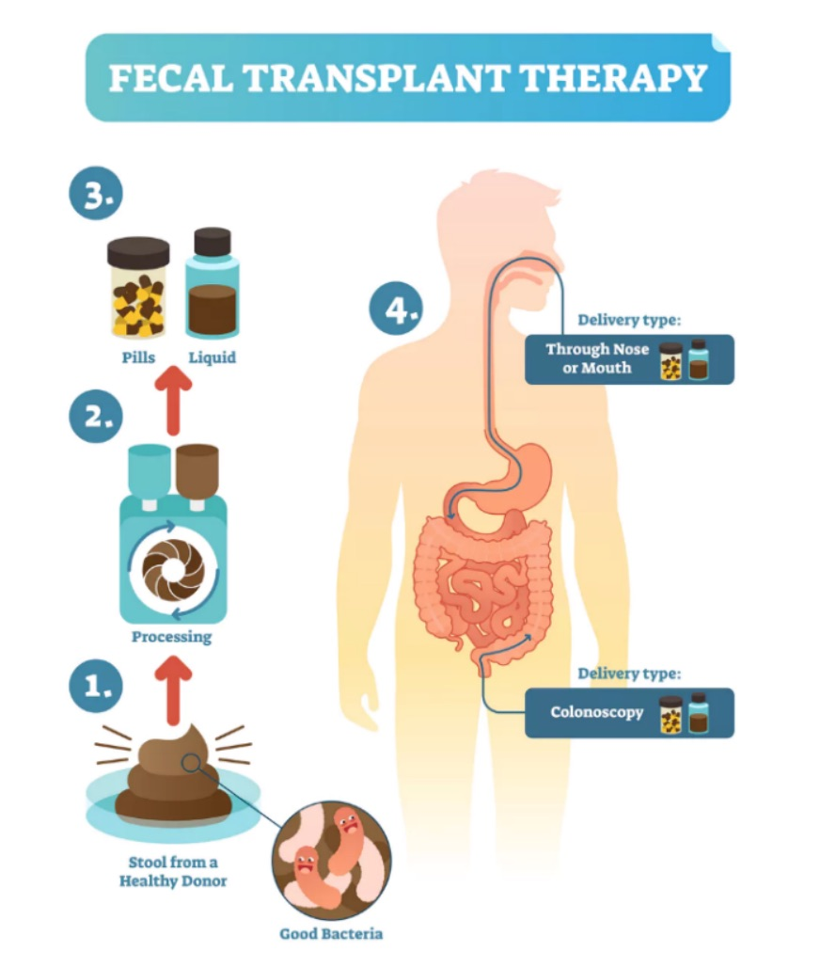
Les transplantations fécales (FMT) et obésité
FMT consiste à transférer des bactéries fécales d’un donneur sain à un receveur avec le but de recoloniser son microbiote avec des bactéries favorables

Slide 38
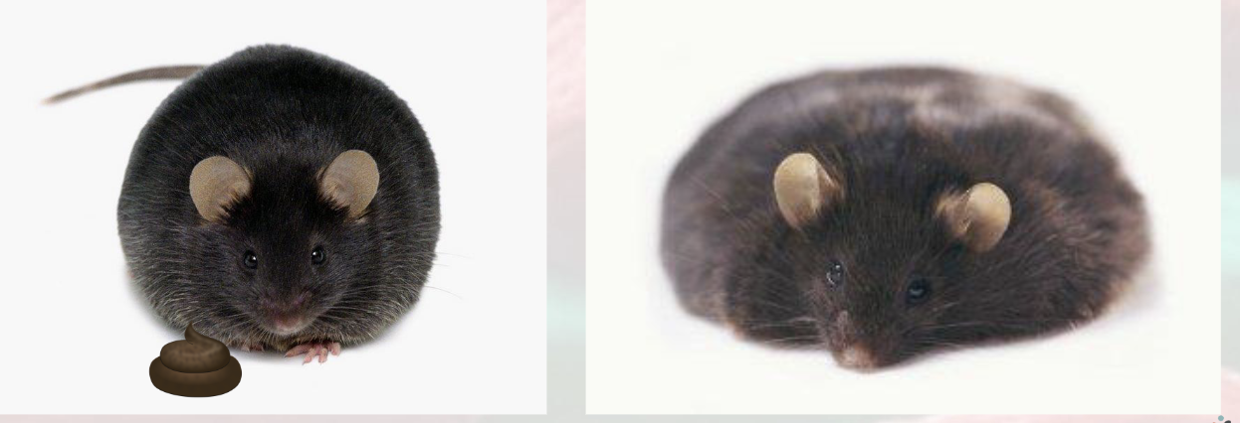
Lien étroit entre obésité et microbiote
Le microbiome de l’obésité serait transmissible
  Les rats sans germes qui ont été colonisé avec des bactéries fécales prélevées sur des rats obèses augmentent considérablement leur poids

Slide 39
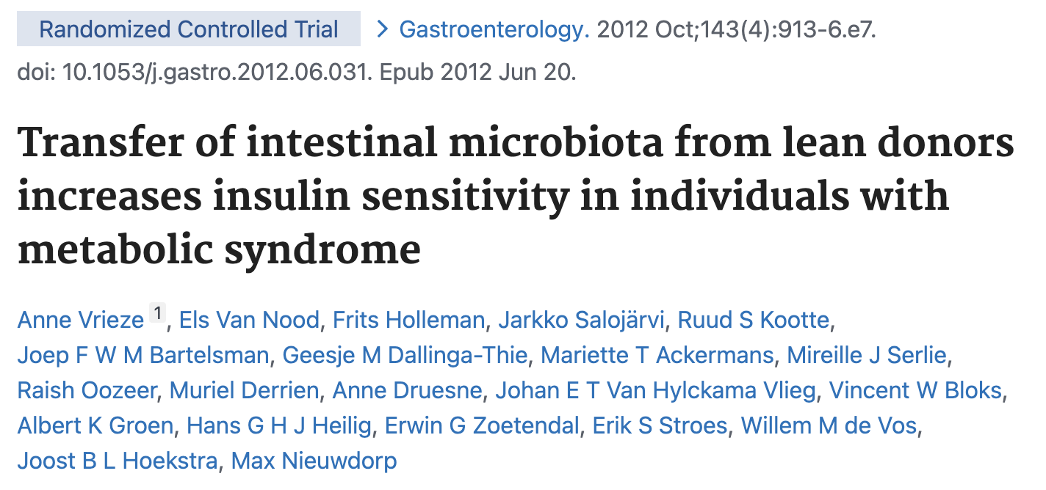
Transplantation fécale et syndrome métabolique
Sujets mâles (n=18) avec syndrome métabolique reçoivent une TF de donneurs minces, traitement unique
Après 6 semaines:
Amélioration de la sensibilité de l’insuline
Amélioration de la glycémie
Corrélation avec une amélioration des bactéries intestinales productrices de butyrate

Slide 40
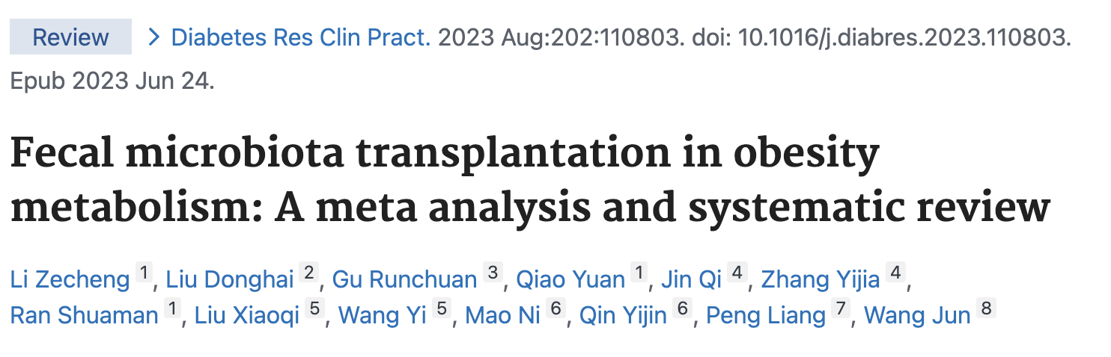
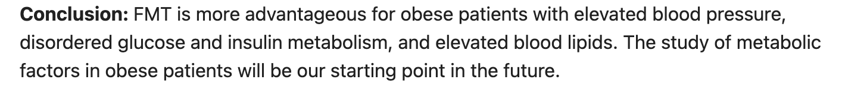
Transplantation fécale et syndrome métabolique

Slide 41
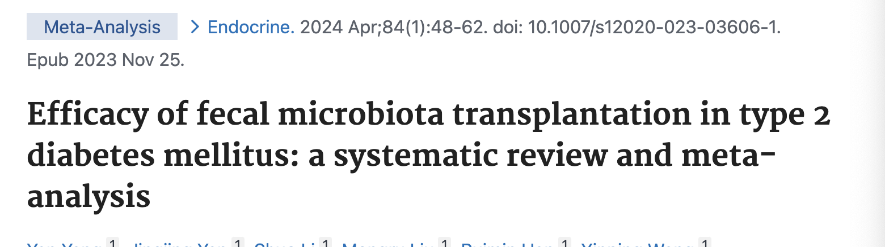
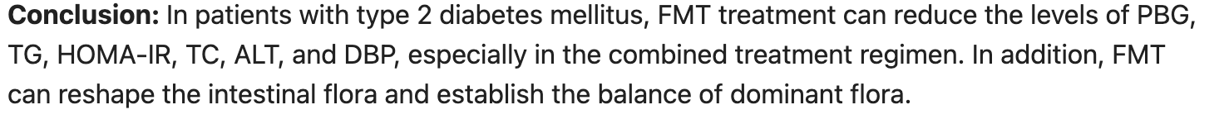
Transplantation fécale et diabète

Slide 42
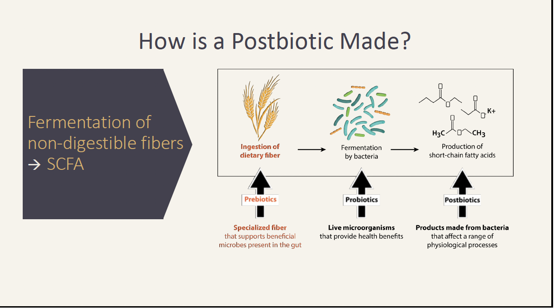
Les postbiotiques
Les postbiotiques sont considérés comme des molécules bioactives générées durant la fermentation microbienne d’aliments dans l’intestin ayant un impact favorable chez l’hôte
Un postbiotique doit avoir un profil safe, une structure chimique connue, une résistance à l’hydrolyse, une stabilité lors de la digestion et une utilité bio-thérapeutique
Nombreuses études ont confirmés l’application de divers postbiotiques dans diverses maladies

Slide 43
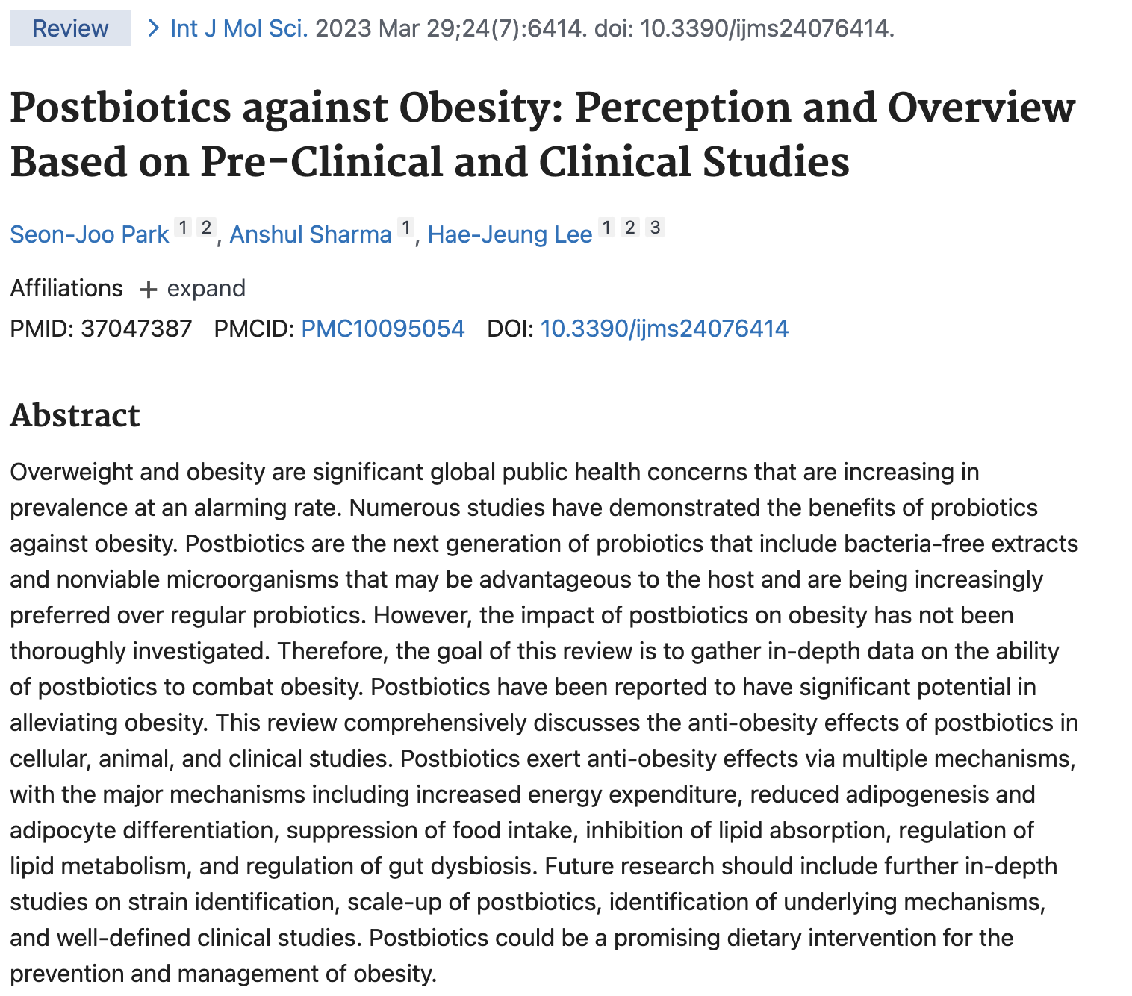
Les postbiotiques contre l’obésité

Slide 44
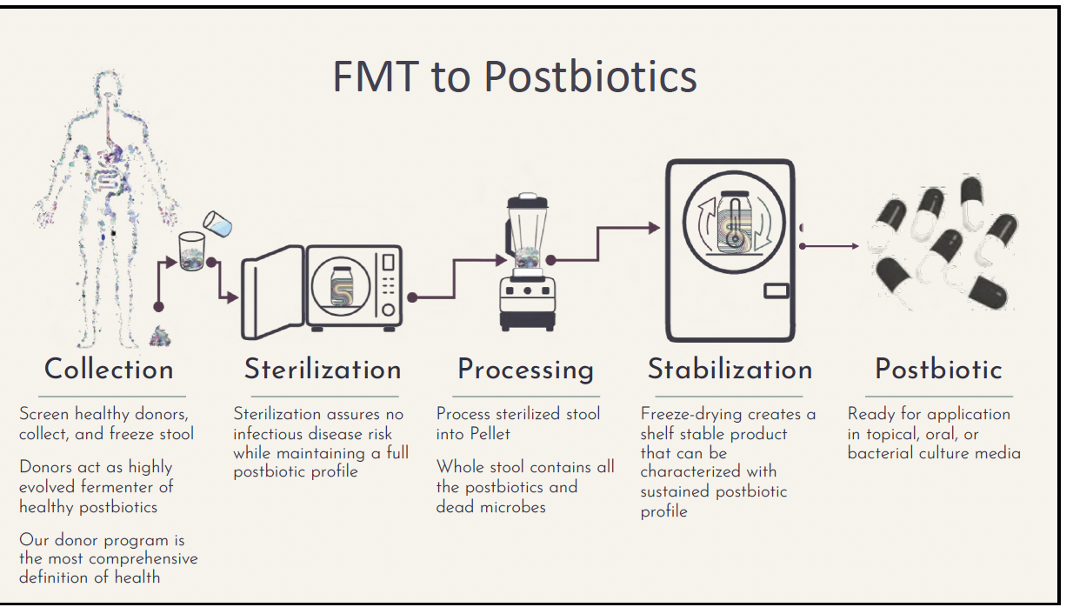

De la transplantation fécale aux postbiotiques, le futur de la FMT ?
Des milliards de bactéries vivent dans notre intestin
Les bactéries produisent des molécules pour communiquer (postbiotiques)
Les postbiotiques impactent tous les aspects de la santé
La composition des postbiotiques depuis les selles est beaucoup plus complexes que les postbiotiques par fermentation de prébiotiques

